Slide 1
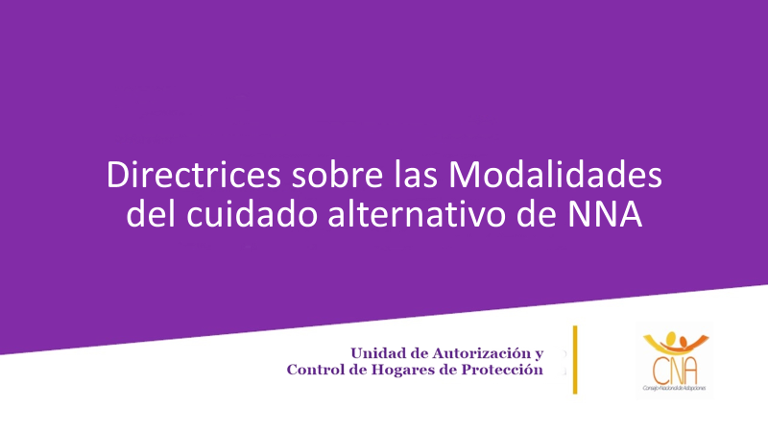


Modulo 1
Derechos Humanos de la Niñez y Adolescencia

Slide 2
Directrices sobre las modalidades alternativas de cuidado de los niños
Asamblea General de las Naciones Unidas, 65ª sesión plenaria, 18 de diciembre de 2009.
Tienen por objeto promover la aplicación de la Convención sobre los Derechos del Niño y de las disposiciones pertinentes de otros instrumentos internacionales relativas a la protección y al bienestar de los niños privados del cuidado parental o en peligro de encontrarse en esa situación.
Han sido concebidas para su amplia difusión entre todos los sectores que se ocupan directa o indirectamente de cuestiones relacionadas con el acogimiento alternativo.

Slide 3
FINALIDAD DE LAS MODALIDADES DE CUIDADO ALTERNATIVO
a) Apoyar los esfuerzos encaminados a lograr que el niño permanezca bajo la guarda de su propia familia o que se reintegre a ella o, en su defecto, a encontrar otra solución apropiada y permanente, incluidas la adopción y la kafala del derecho islámico;
b) Velar por que, mientras se buscan esas soluciones permanentes, o en los casos en que estas resulten inviables o contrarias al interés superior del niño, se determinen y adopten, en condiciones que promuevan el desarrollo integral y armonioso del niño, las modalidades más idóneas de acogimiento alternativo;
c) Ayudar y alentar a los gobiernos a asumir más plenamente sus responsabilidades y obligaciones a este respecto, teniendo presentes las condiciones económicas, sociales y culturales imperantes en cada Estado; y
d) Orientar las políticas, decisiones y actividades de todas las entidades que se ocupan de la protección social y el bienestar del niño, tanto en el sector público como en el privado, incluida la sociedad civil.

Slide 4
Principios y Orientaciones Generales
a) El Niño y la Familia.
Al ser la familia el núcleo fundamental de la sociedad y el medio natural para el crecimiento, el bienestar y la protección de los niños, los esfuerzos deberían ir encaminados ante todo a lograr que el niño permanezca o vuelva a estar bajo la guarda de sus padres o, cuando proceda, de otros familiares cercanos.
Los niños y jóvenes deberían vivir en un entorno en el que se sientan apoyados, protegidos y cuidados y que promueva todo su potencial.
Cuando la propia familia del niño no puede, ni siquiera con un apoyo apropiado, proveer al debido cuidado del niño, o cuando lo abandona o renuncia a su guarda, el Estado es responsable de proteger los derechos del niño y de procurarle un acogimiento alternativo adecuado, con las entidades públicas locales competentes o las organizaciones debidamente habilitadas de la sociedad civil.
Los Estados deberían elaborar y aplicar, en el marco de su política general de desarrollo humano y social, atendiendo a la mejora de las modalidades existentes de acogimiento alternativo, políticas integrales de protección y bienestar del niño que recojan los principios enunciados en las presentes Directrices.

Slide 5
Como parte de los esfuerzos para evitar que los niños sean separados de sus padres, los Estados deberían velar por la adopción de medidas apropiadas y respetuosas de las particularidades culturales a fin de:
Apoyar el cuidado prestado en entornos familiares cuya capacidad resulte limitada por factores como algún tipo de discapacidad, la drogodependencia y el alcoholismo, la discriminación contra familias indígenas o pertenecientes a una minoría, y la vida en regiones en las que se desarrolle un conflicto armado o que estén bajo ocupación extranjera;
protección apropiados de los niños vulnerables, como los niños víctimas de abusos y explotación, los niños abandonados, los niños que viven en la calle, los niños nacidos fuera del matrimonio, los niños no acompañados y separados, los niños internamente desplazados y los refugiados, los niños de trabajadores migratorios, los niños de solicitantes de asilo y los niños que viven con el VIH/SIDA o afectados por este u otras enfermedades graves.

Slide 6
    b) Modalidades Alternativas de Acogimiento:
    Todas las decisiones relativas al acogimiento alternativo del niño deberían tener plenamente en cuenta la conveniencia, en principio, de mantenerlo lo más cerca posible de su lugar de residencia habitual, a fin de facilitar el contacto con su familia y la posible reintegración en ella y de minimizar el trastorno ocasionado a su vida educativa, cultural y social.
    La separación del niño de su propia familia debería considerarse como medida de último recurso y, en lo posible, ser temporal y por el menor tiempo posible. Las decisiones relativas a la remoción de la guarda han de revisarse periódicamente, y el regreso del niño a la guarda y cuidado de sus padres, una vez que se hayan resuelto o hayan desaparecido las causas que originaron la separación, debería responder al interés superior del niño.
    La pobreza económica y material, o las condiciones imputables directa y exclusivamente a esa pobreza, no deberían constituir nunca la única justificación para separar un niño del cuidado de sus padres, para recibir a un niño en acogimiento alternativo o para impedir su reintegración en el medio familiar, sino que deberían considerarse como un indicio de la necesidad de proporcionar a la familia el apoyo apropiado.

Slide 7
    Los hermanos que mantienen los vínculos fraternos en principio no deberían ser separados para confiarlos a distintos entornos de acogimiento alternativo, a menos que exista un riesgo evidente de abuso u otra justificación que responda al interés superior del niño. En cualquier caso, habría que hacer todo lo posible para que los hermanos puedan mantener el contacto entre sí, a no ser que ello fuera contrario a sus deseos o intereses.
    Nada de lo dispuesto en las presentes Directrices debería interpretarse en el sentido de alentar o aprobar estándares inferiores a los que puedan existir en determinados Estados, incluso en su legislación. Del mismo modo, se alienta a las autoridades competentes, a las organizaciones profesionales y a otras entidades a que elaboren directrices nacionales o propias de cada profesión que se inspiren en la letra y el espíritu de las presentes Directrices.
    Aunque se reconoce que los centros de acogimiento residencial y el acogimiento en familia son modalidades complementarias para atender las necesidades de los niños, donde siga habiendo grandes centros (instituciones) de acogimiento residencial convendría elaborar alternativas en el contexto de una estrategia global de desinstitucionalización, con fines y objetivos precisos, que permitan su progresiva eliminación.

Slide 8
Bases de la acogida
    Los Estados deberían velar por que todas las personas físicas y jurídicas participantes en el acogimiento alternativo de niños sean debidamente habilitadas para ello por las autoridades competentes y estén sujetas a la revisión y el control regulares de estas últimas de conformidad con las presentes Directrices. Con ese fin, dichas autoridades deberían elaborar criterios apropiados para la evaluación de la idoneidad profesional y ética de los acogedores y para su acreditación, control y supervisión.
    La toma de decisiones sobre un acogimiento alternativo que responda al interés superior del niño debería formar parte de un procedimiento judicial, administrativo adecuado y reconocido, con garantías jurídicas, incluida, la asistencia letrada del niño en cualquier proceso judicial. Debería basarse en una evaluación, planificación y revisión rigurosas, por medio de estructuras y mecanismos establecidos, y realizarse caso por caso, por profesionales debidamente calificados en un equipo multidisciplinario siempre que sea posible. Debería suponer la plena consulta del niño en todas las fases del proceso, de forma adecuada a su desarrollo evolutivo, y de sus padres o tutores legales.

Slide 9
Deberían evitarse los cambios frecuentes del entorno de acogimiento, que son perjudiciales para el desarrollo del niño y su aptitud para crear vínculos. Los acogimientos a corto plazo deberían tener como finalidad permitir la adopción de una solución permanente apropiada. Debería garantizarse sin demora la permanencia de la acogida del niño por medio de la reintegración en su familia nuclear o extensa.
En cada país, las autoridades competentes deberían redactar un documento en el que se enunciaran los derechos de los niños en acogimiento alternativo de conformidad con las presentes Directrices. Los niños en acogimiento alternativo deberían poder comprender plenamente las normas, reglamentos y objetivos del entorno de acogida y los derechos y obligaciones que les incumben en este.
Se debería establecer un marco normativo para que la remisión o la admisión de un niño en un entorno de acogimiento alternativo se atenga a un procedimiento estándar.

Slide 10
Las Modalidades de Acogimiento Alternativo son:
Acogimiento informal: | Acogimiento formal:
Toda solución privada adoptada en un entorno familiar, en virtud de la cual el cuidado del niño es asumido con carácter permanente o indefinido por parientes o allegados (acogimiento informal por familiares) o por otras personas a título particular, por iniciativa del niño, de cualquiera de sus padres o de otra persona sin que esa solución haya sido ordenada por un órgano judicial o administrativo o por una entidad debidamente acreditada. | Todo acogimiento en un entorno familiar que haya sido ordenado por la autoridad judicial o un órgano administrativo competente y todo acogimiento en un entorno residencial, incluidos los centros de acogida privados, resultante o no de medidas judiciales o administrativas.

Slide 11
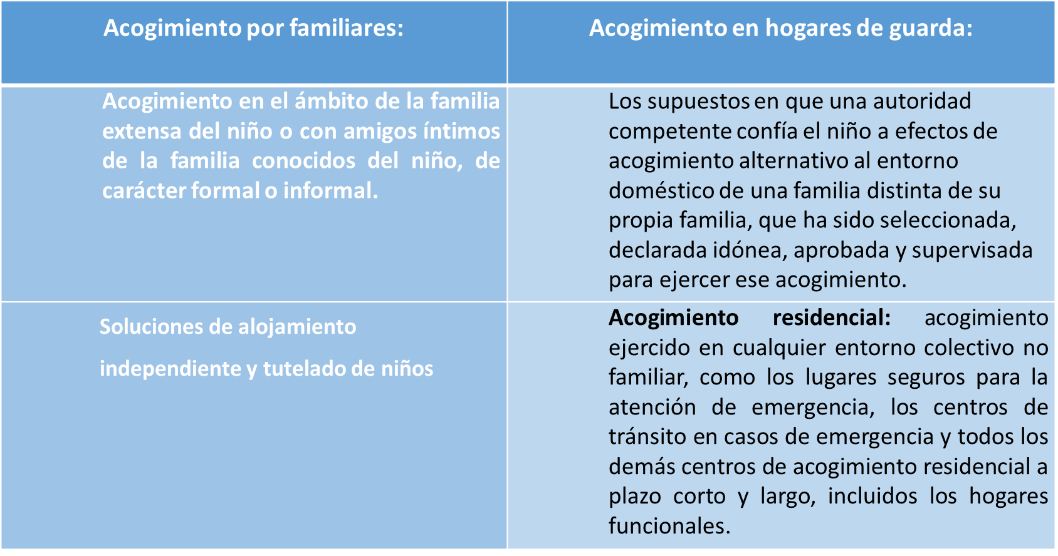
Las Modalidades de Acogimiento Alternativo son:
    Según el entorno en que se ejerza, el acogimiento alternativo puede ser:

Slide 12
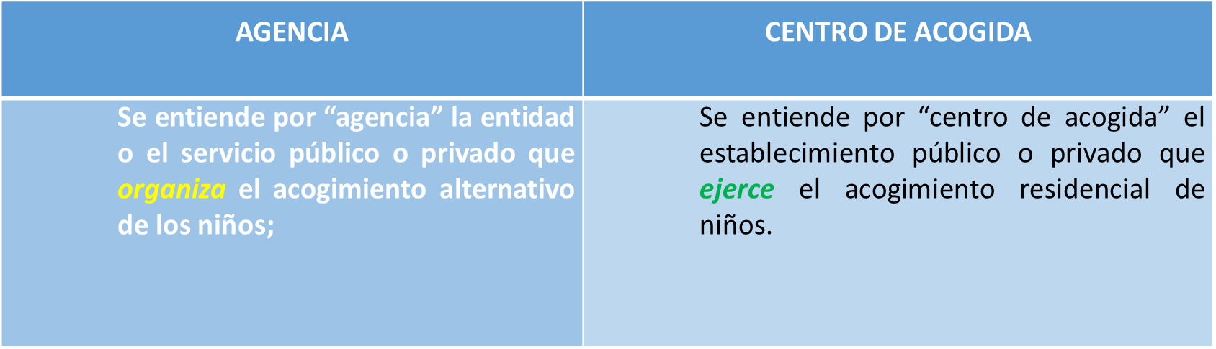
    En cuanto a los responsables del acogimiento alternativo:

Slide 13
Agencias y Centros encargados del acogimiento formal
Todas las agencias y centros de acogida deberían formular por escrito sus criterios teóricos y prácticos de actuación compatibles con las presentes Directrices, describiendo sus objetivos, políticas, métodos y normas para la contratación, vigilancia, supervisión y evaluación de cuidadores calificados e idóneos para lograr el cumplimiento de esos objetivos. Se relaciona con el Estándar 8 del Personal.
Los expedientes de los niños acogidos deberían ser completos, actualizados, confidenciales y seguros, e incluir información sobre su ingreso y salida y sobre la forma, contenido y circunstancias de la entrega en acogimiento de cada niño, además de los correspondientes documentos de identidad y otras señas personales. En el expediente del niño debería hacerse constar la información sobre su familia, así como incluir los informes basados en las evaluaciones periódicas. Este expediente debería acompañar al niño durante todo el período de acogimiento alternativo y ser consultado por los profesionales debidamente habilitados encargados en cada momento de su cuidado. Se relaciona con el estándar 3 de la situación legal.
Los centros de acogimiento residencial deberían ser pequeños y estar organizados en función de los derechos y las necesidades del niño, en un entorno lo más semejante posible al de una familia o un grupo reducido. Su objetivo debería ser, en general, dar temporalmente acogida al niño y contribuir activamente a su reintegración familiar o, si ello no fuere posible, lograr su acogimiento estable en un entorno familiar alternativo, incluso mediante la adopción, cuando proceda. Se relaciona con los Estándares 6 y 9 de Relación con la familia de origen e infraestructura.

Slide 14
Promoción del Cuidado Parental
Los Estados deberían aplicar medidas eficaces para prevenir el abandono de niños, la renuncia a la guarda y la separación del niño de su familia. Esas medidas de protección social deberían comprender lo siguiente:
a) Servicios de mejora del medio familiar, como la educación parental, el fomento de relaciones positivas entre los padres y los hijos, las técnicas de solución de conflictos, oportunidades de empleo y de generación de ingresos y, de ser necesario, asistencia social;
b) Servicios de apoyo social, como servicios de guardería, mediación y conciliación, tratamiento de la toxicomanía, ayuda económica y servicios para los padres e hijos que sufren algún tipo de discapacidad. Esos servicios, preferiblemente de carácter integrado y no intrusivo, deberían ser accesibles directamente a nivel de la comunidad e involucrar activamente a las familias como participantes, mediante la combinación de sus recursos con los de la comunidad y el cuidador;
c) Las políticas juveniles dirigidas a facultar a los jóvenes para hacer frente de una manera positiva a los desafíos de la vida cotidiana, en especial al decidir abandonar el hogar familiar, y a preparar a los futuros padres a adoptar decisiones fundamentadas con respecto a su salud sexual y reproductiva y a asumir sus responsabilidades a este respecto.

Slide 15
Inspección y Control
Las agencias y centros de acogida deberían ser responsables ante una autoridad pública determinada, que debería velar, entre otras cosas, por que se efectuaran inspecciones frecuentes, en particular visitas tanto programadas como no anunciadas, que comprendiesen la observación del personal y los niños y entrevistas con ellos.
Localización de la Familia y reintegración al medio familiar
Todos los participantes en la localización de los miembros de la familia o los cuidadores primarios legales o consuetudinarios deberían actuar en el marco de un sistema coordinado, en el que se utilicen, siempre que sea posible, formularios normalizados y procedimientos mutuamente compatibles.
Se debería dejar constancia en un archivo seguro y protegido de cualquier medida de acogimiento de un niño a fin de facilitar el reagrupamiento familiar en el futuro.

Slide 16

Modulo 2
Las agencias y centros de acogida deberían ser responsables ante una autoridad pública determinada, que debería velar, entre otras cosas, por que se efectuaran inspecciones frecuentes, en particular visitas tanto programadas como no anunciadas, que comprendiesen la observación del personal y los niños y entrevistas con ellos.

Slide 17
Estándar 3. Situación Legal
Los niños, niñas y adolescentes tienen garantizada su situación legal.
Las entidades de abrigo temporal deben realizar los trámites administrativos y judiciales necesarios para procurar la documentación que acredite la identidad y situación legal del NNA.
La situación legal del NNA la decide el Juzgado de Niñez y Adolescencia y la verifica la PGN. Las entidades de abrigo temporal deben actuar conforme las disposiciones judiciales en relación al destino del NNA y su situación de desprotección.
Las entidades de abrigo pueden solicitar el traslado de un niño, niña o adolescente, con base en los resultados de la evaluación biopsicosocial, los cuales deben presentar ante el juzgado correspondiente.

Slide 18
Estándar 3. Situación Legal
Las inscripciones y/o certificaciones de nacimiento deben ser tramitadas por el representante legal de la entidad de abrigo temporal en el RENAP, conforme orden judicial. Estas deben obtenerse en un plazo no mayor al mes de la acogida.
Las órdenes judiciales, certificaciones de nacimiento y otros documentos relacionados con la situación legal del NNA, deben estar disponibles en todo momento en el expediente de cada NNA.
Documento Para llevar el control de este procedimiento: Expediente del NNA.

Slide 19
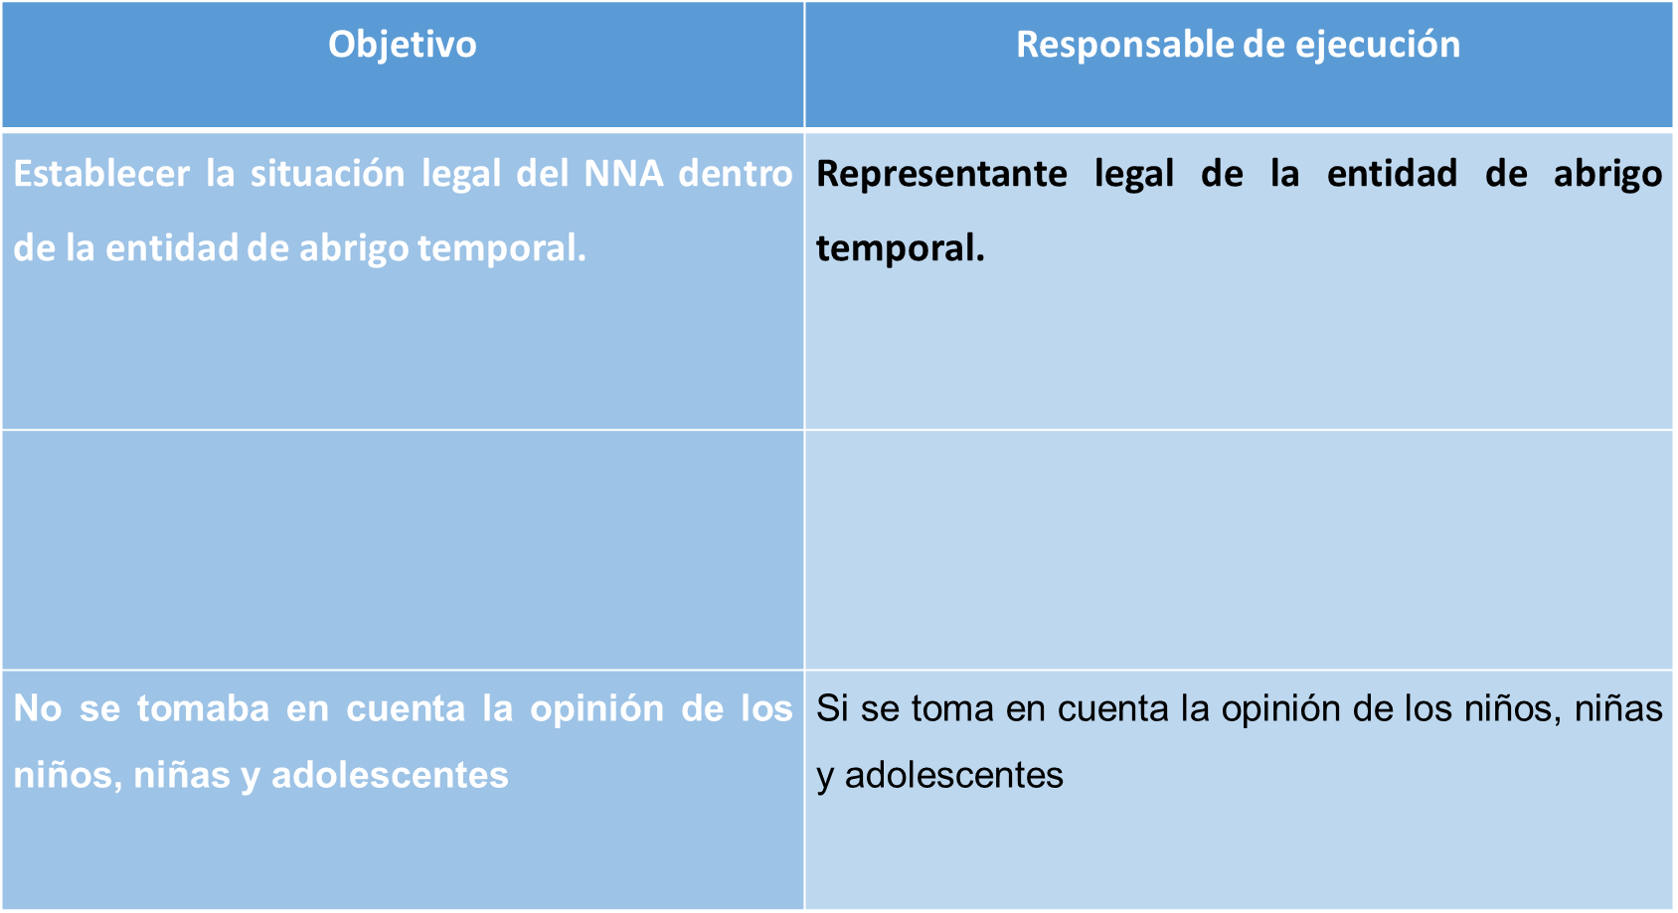
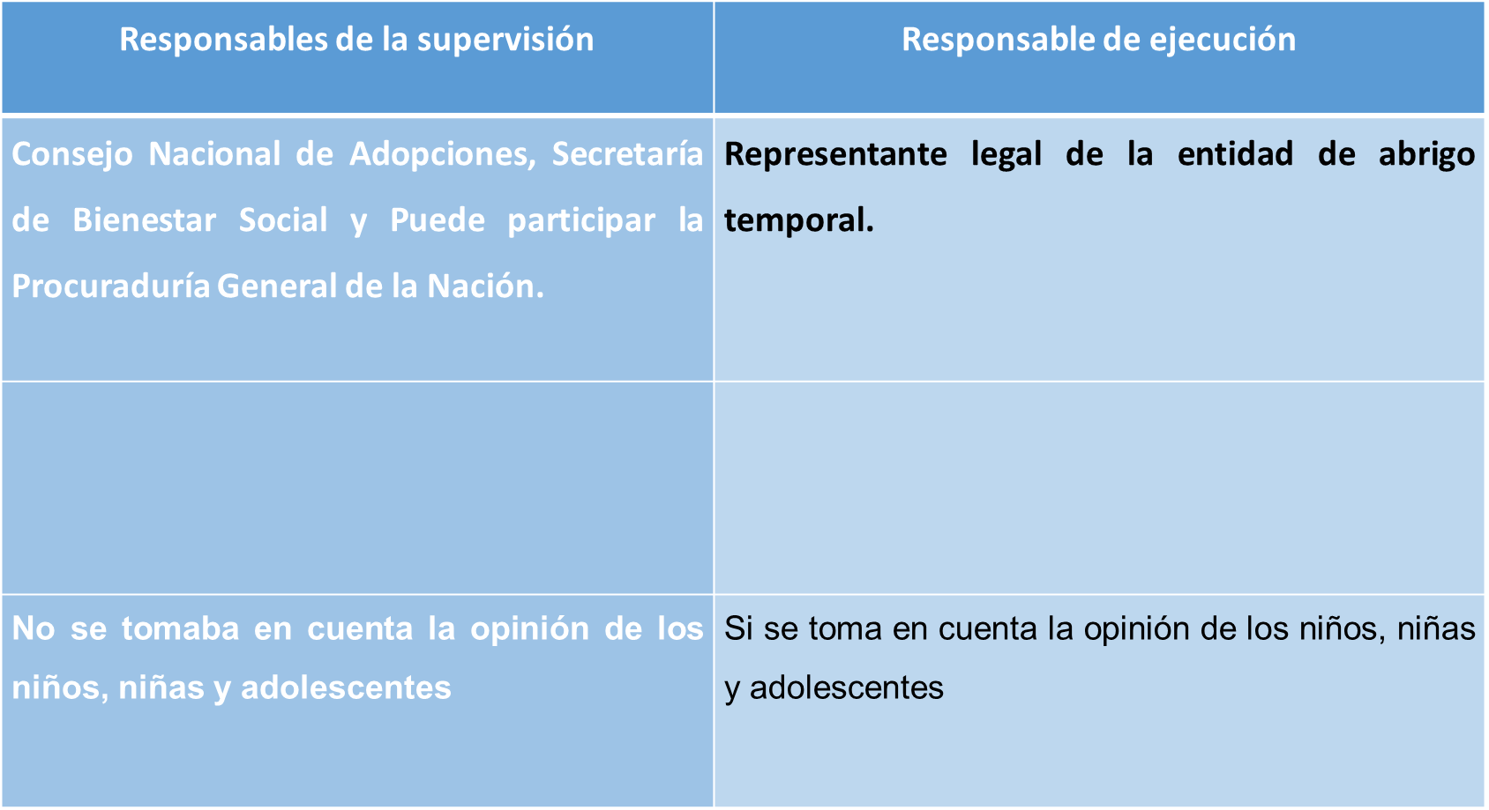
Procedimiento situación legal

Slide 20
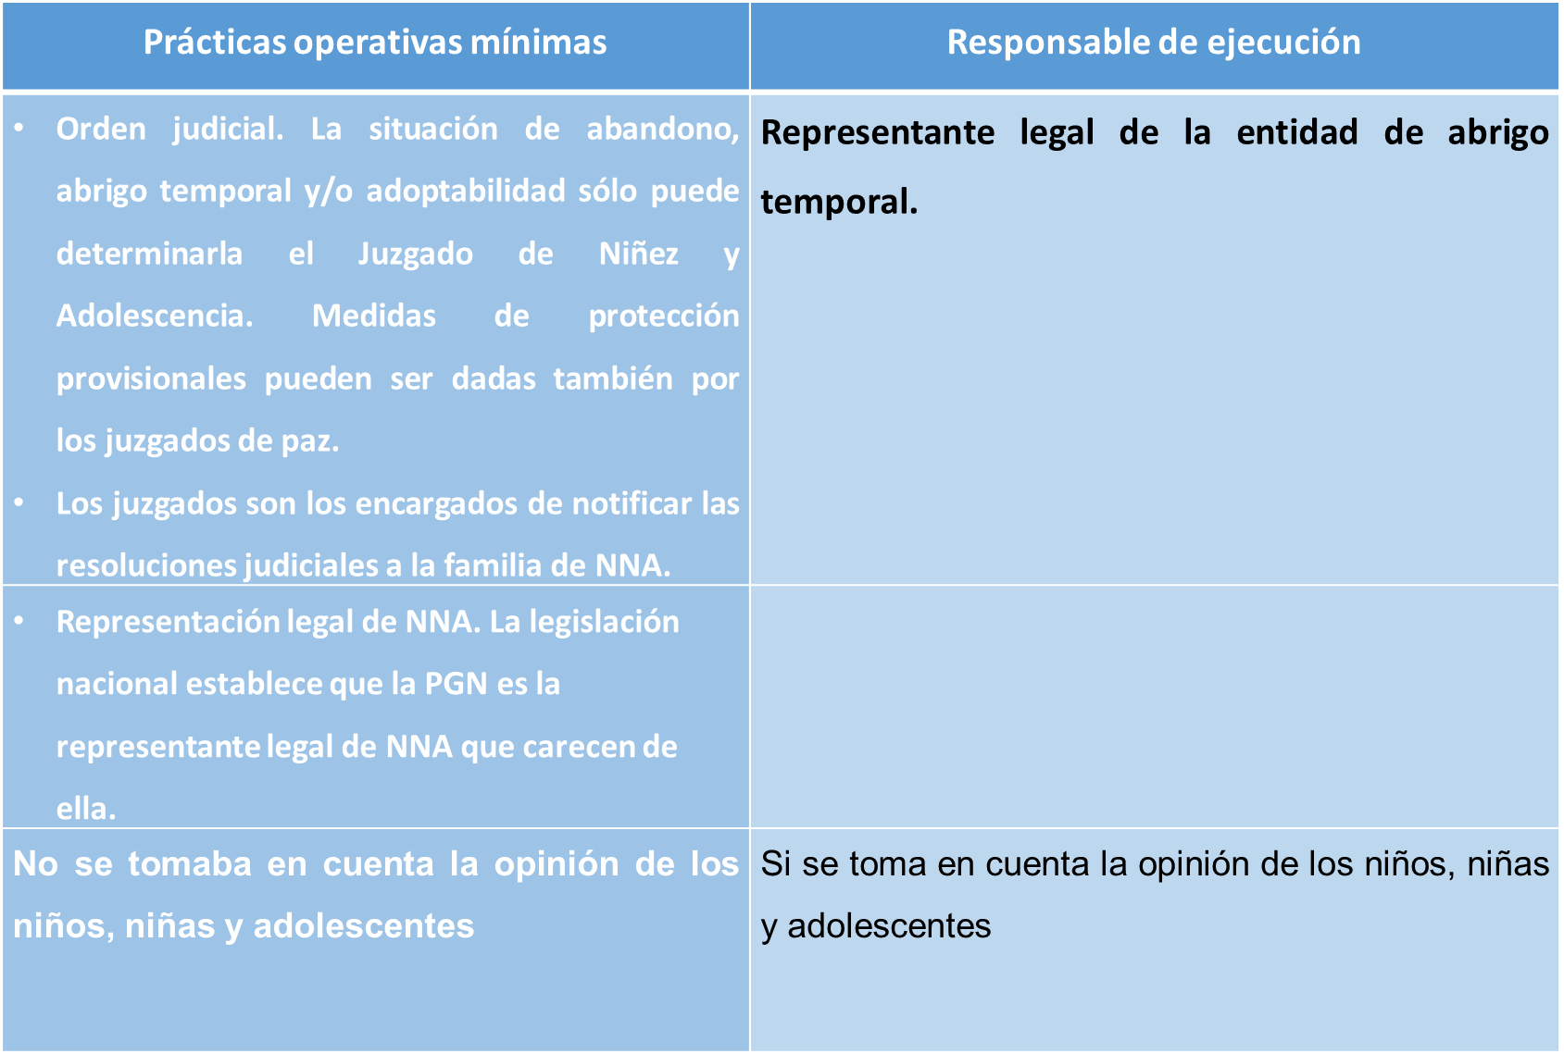
Prácticas operativas mínimas

Slide 21
Prácticas operativas mínimas
Testamentos y distribución de bienes.
Cuando los niños, niñas y adolescentes están sujetos a donaciones, herencias y/o distribución de bienes se debe proceder según orden judicial, la cual dictamina la forma en que éstos serán manejados para asegurar el bienestar futuro del NNA, mientras alcanza la mayoría de edad. La PGN como representante legal de NNA es la albacea de sus bienes.

Slide 22
Prácticas operativas mínimas
Inscripción y certificación del nacimiento.
Cuando el NNA no esté inscrito o no cuente con la certificación de nacimiento, el o la representante legal de la entidad de abrigo temporal debe tramitarlas en el RENAP, conforme la orden judicial correspondiente. Las entidades de abrigo temporal recibirán la asesoría y colaboración del RENAP y de esta manera podrán cumplir con el artículo 14 de la Ley de Protección Integral de la Niñez y Adolescencia.
La documentación legal debe estar disponible en todo momento en el expediente de cada NNA.

Slide 23

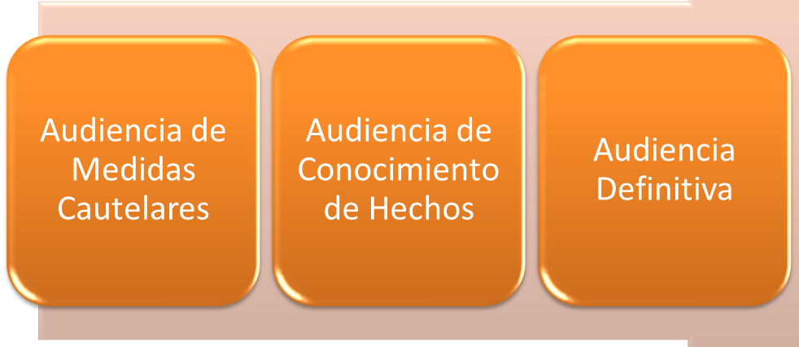

Slide 24
Gracias por su atención
Lic. Ricardo Velasco Mendoza

